Slide 1
微机原理及接口技术
串 讲
刘丽
2014.12.22

Slide 2
课程内容
微机原理（1、2章）
运算基础、微机组成及基本原理
8086CPU内部结构、8086微机系统组成
软件应用（3、4章）
指令系统、伪指令
汇编语言程序设计及调试
硬件应用（5、6、7、8、9章）（书6、7、8、9、11）
接口技术（8255A、8253、AD0809、DA0832：应用）
中断技术（8259A：概念）

Slide 3
第一章 计算机基础知识

Slide 4
第一章 基本要求
1. 微型计算机运算基础
  掌握不同计数制数及其相互转换
  掌握数值数据和字符数据在计算机的编码和存放格式
  掌握二进制数的算术和逻辑运算规则
2. 微型计算机的组成和基本工作原理
  掌握计算机系统各组成部分的构成和作用
  了解指令（程序）的执行过程及程序计数器PC的作用

Slide 5
常用计数制
  十进制
  二进制
  八进制
  十六进制
  BCD码（压缩型/非压缩型）
十进制 | 二进制 | 八进制 | 十六进制
0D | 0B | 0Q | 0H
1 | 1B | 1Q | 1H
2 | 10B | 2Q | 2H
3 | 11B | 3Q | 3H
4 | 100B | 4Q | 4H
5 | 101B | 5Q | 5H
6 | 110B | 6Q | 6H
7 | 111B | 7Q | 7H
十进制 | 二进制 | 八进制 | 十六进制
8 | 1000B | 10Q | 8H
9 | 1001B | 11Q | 9H
10 | 1010B | 12Q | AH
11 | 1011B | 13Q | BH
12 | 1100B | 14Q | CH
13 | 1101B | 15Q | DH
14 | 1110B | 16Q | EH
15 | 1111B | 17Q | FH
16 | 10000B | 20Q | 10H

Slide 6
任意进制数←→十进制数
任意进制→十进制：按“权”展开求和
十进制→任意进制：除基取余法（商为0，余数从低往高）
2 | 52 |  |  |  |  |  |  |  | 余数
2 |  | 26 |  |  |  |  |  |  | a₀=0 低位
2 |  |  | 13 |  |  |  |  |  | a₁=0
2 |  |  |  | 6 |  |  |  |  | a₂=1
2 |  |  |  |  | 3 |  |  |  | a₃=0
2 |  |  |  |  |  | 1 |  |  | a₄=1
 |  |  |  |  |  | 0 |  |  | a₅=1 高位
52B＝110100B

Slide 7
八进制/十六进制/BCD数←→二进制数
八进制←→二进制数
3位二进制数位 1个八进制位
十六进制←→二进制数
4位二进制数位 1个十六进制位
压缩BCD码： 23=0010 0011 BCD
非压缩BCD码：23=00000010 00000011 BCD
二进制←→ BCD码
二进制←→十进制数←→ BCD码

Slide 8
二进制数运算规则
算术运算
加法、减法、乘法、除法
逻辑运算
与、或 、非、异或

Slide 9
数据表示方法
数值数据
无符号数（所有位均表示数值；数值范围）
有符号数（原码、补码）
符号数据：ASCII码（美国信息交换标准码）
0～9 → 30H～39H
A～F → 41H～46H
a～f → 61H～66H
回车 → 0DH
换行 → 0AH

Slide 10
有符号数
原码
  最高位表示符号（正数：0；负数：1），数值保持不变
补码
  正数与原码相同；
  负数补码求法：①定义： [X]_{补} ＝2^{n}＋X
  ②直接求补法：
  真值←→补码 [X]补 = 1000 0010B，求X，[2X]补，[0.5X]补
  计算机内以补码方式对数据进行存储和运算
溢出：超出数的存储范围
  8位补码 [-128,+127] 16位补码 [-32768,+32767]
  判断溢出：直接看十进制运算结果；进位的异或运算
[－52]_{原}＝1 0 1 1 0 1 0 0B
∴[－52]_{补}＝
1
1 0 0 1
1 0 0
B

Slide 11
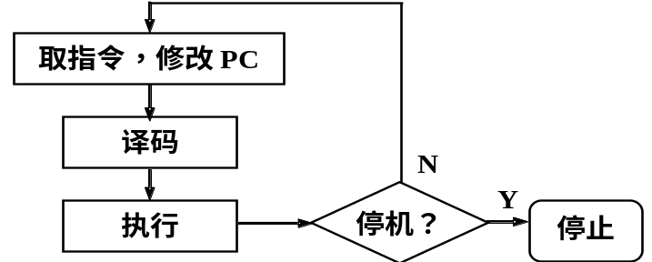
微机组成及工作过程
CPU
运算器
控制器
总线
微处理器（CPU）
  运算器：算术逻辑运算
  控制器：取指、译码，控制信号
  寄存器
存储器（M）
  存储数据和程序
  存储单元，地址
输入/输出设备
  输入原始数据和程序
  输出运算结果（显示、打印等）
总线
  地址总线，数据总线和控制总线
  传递信息的公共通路
内存贮器
输入/输出设备
及其接口电路
CPU
M
PC
MAR
A3~A0
0000 1111
A
B
0011 1110
CLK
1110 0000
1111 0000
VC
ALU
FR
R / W
……
OD
0011 0101
IR
0000 1000
D7～D0
D7～D0

Slide 12
第二章 8086计算机体系结构

Slide 13
第二章 基本要求
掌握存贮器分段的概念、段寄存器及地址指针寄存器的隐含搭配关系、逻辑地址与物理地址的关系；
掌握奇偶存贮体的概念及数据在存贮体中存放形式和存取过程、堆栈的使用特点；
掌握最小系统的组成，了解地址锁存器的作用和地址数据总线分时复用的概念；
掌握8086 CPU最小模式下的读/写时序。

Slide 14
8086 CPU内部结构
组成
  EU和BIU
  并行操作
BIU
  取指、读数、送结果
  指令队列，自动取指
  8086指令代码长度？
EU
  从指令队列中取指令译码执行（不必访问M）
  节省读指时间
通用寄存器
AX：
AH
AL
地址总线
BX：
BH
BL
地址
加法器
（20位）
CX：
CH
CL
Σ
DX：
DH
DL
数据总线
SP
BP
DI
(16位)
SI
CS
ALU数据总线
DS
SS
总线
控制
电路
8086总线
（16位）
ES
暂存器
IP
（16位）
内部寄存器
ALU
队列总线
EU
控制器
1
2
3
4
5
6
标志寄存器FR
（8位）
指令执行单元（EU）
总线接口单元（BIU）

Slide 15
存储器
IP
代码段
CS
SI、DI或BX
数据段
DS或ES
分段结构：存储内容不同
  代码段：存储程序的二进制代
  数据段、附加段：存储数据
  堆栈段：临时存储数据，先进后出
存储单元地址
  物理地址：实际地址（20位地址）
  逻辑地址 段基址：偏移地址
  物理地址和逻辑地址对应关系
  物理地址＝段基址×10H＋偏移地址
  隐含搭配关系
8086存贮器结构
  奇存储体
  偶存储体
  对准字
  非对准字
SP或BP
堆栈段
SS
15 段基址 0
0000
15 偏移地址 0
地址加法器
19 物理地址 0
D₇～D₀
数据总线DB₇～DB₀
D₁₅～D₈
数据总线DB₁₅～DB₈
D₇～D₀
奇地址存贮体
SEL A₁₈～A₀
D₇～D₀
偶地址存贮体
SEL A₁₈～A₀
BHE
A₀
A₁₉～A₁
地址总线

Slide 16
8086 CPU引脚及最小系统配置
V_{CC}
V_{CC}
8086
CPU
8284
MN/MX
RD
RES
CLK
WR
READY
M/IO
RESET
ALE
8282
（3）
BHE
STB
A₁₉～A₁₆
地址
地址总线
BHE
AD₁₅～AD₀
OE
存储器
I/O芯片
8286
（2）
数据总线
DEN
DT/R
T
OE

Slide 17
最小模式读写时序
总线周期
  CPU通过数据总线对存储器或IO端口进行一次读或者写操作所需要的时间
  由几个时钟周期组成（标准的4个时钟周期，可插入等待周期Tw）
  M/IO读/写总线周期
指令周期
  读取、译码和执行一条指令所需要的时间
  由几个总线周期组成
时序
  不同操作下CPU引脚信号随时间变化情况
  时序图

Slide 18
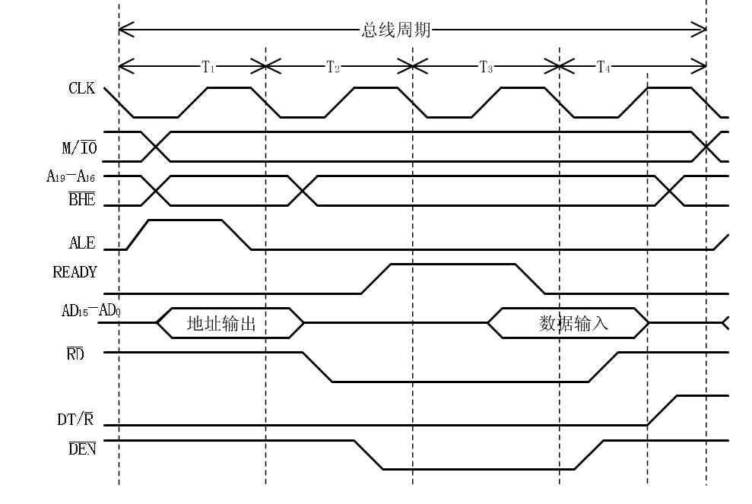
读总线周期
总线周期：CPU通过DB对M或I/O进行一次读/写操作所需时间。

Slide 19
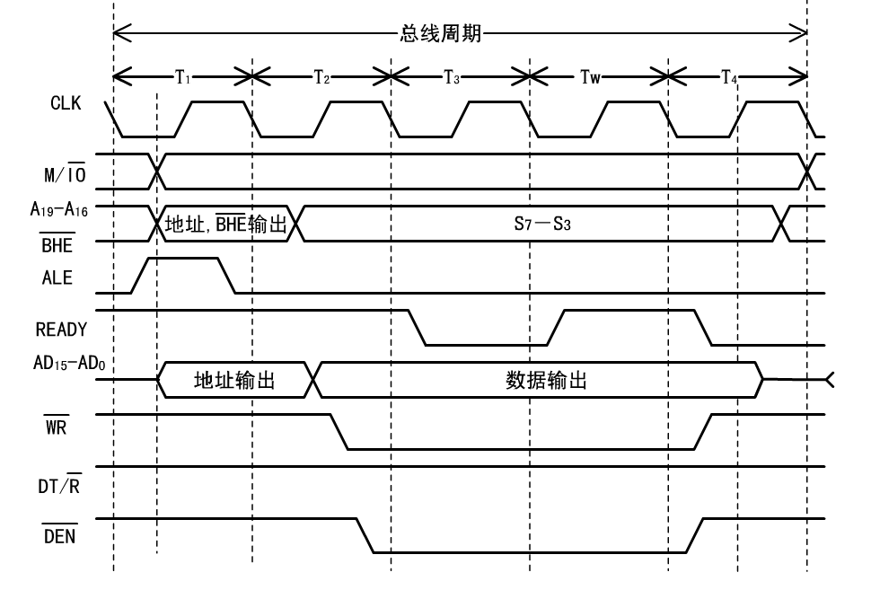
写总线周期

Slide 20
第三章 8086指令系统

Slide 21
第三章 基本要求
了解指令代码的构成；
掌握各种寻址方式；
掌握常用指令（数据传送指令，算术运算指令，逻辑运算和移位指令，控制转移类指令，串操作指令）。

Slide 22
8086 指令格式
[标号：] 指令助记符 操作数 [；注释]

Slide 23
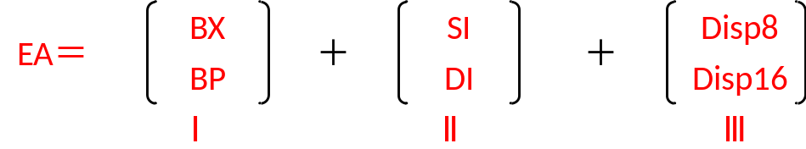
8086指令格式及寻址方式
8086 指令格式 [标号：] 指令助记符 操作数 [；注释]
寻址方式
立即数：立即寻址方式 （指令队列）
寄存器：寄存器寻址方式（速度最快）
存储器
  直接寻址方式
  寄存器间接寻址方式
  寄存器相对寻址方式
  基址变址寻址方式
  相对基址加变址寻址方式

Slide 24
指令系统
数据传送类指令
算术运算类指令
位处理类指令
字符串处理类指令
控制转移类指令

Slide 25
数据传送指令
MOV
  允许数据传送的途径
PUSH/POP
XCHG
XLAT
IN/OUT
LEA
例：判断对错，说明原因并改正。
MOV BL，AX
MOV 1000H，AX
MOV DS，2000H
MOV ES，DS
MOV CS，3000H
MOV [BX]，[1000H]
MOV ES：AX，2000H
MOV VAR[SI][DI]，AX
MOV AL，F0H
PUSH AL
IN AL，100H
CS，DS，SS，ES
AX AH
BX AL
CX BH
DX BL
BP CH
SP CL
SI DH
DI DL
M
Data
IP

Slide 26
算术运算指令
加法
ADD
ADC
INC
DAA
AAA
减法
SUB
SBB
DEC
NEG
CMP

Slide 27
位处理指令
逻辑运算指令
  NOT
  AND，OR，XOR
  TEST
算术/逻辑移位指令
  SHL/SAL：逻辑左移（无符号数乘2）/算术左移
  SHR：逻辑右移，无符号数除2
  SAR：算术右移（保留符号位），有符号数除2
循环移位
  ROL/ROR
  RCL/RCR（CL）

Slide 28
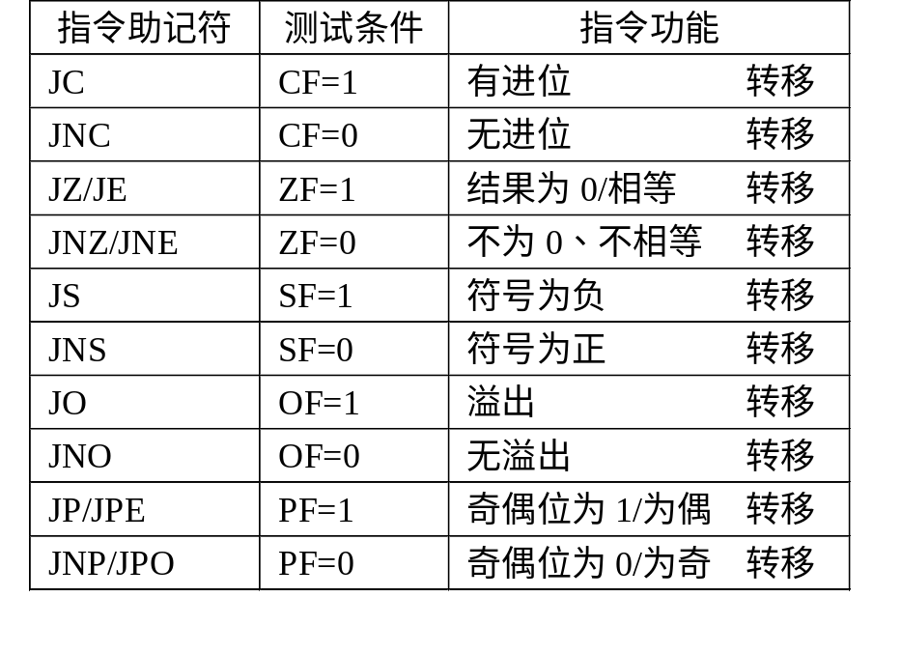
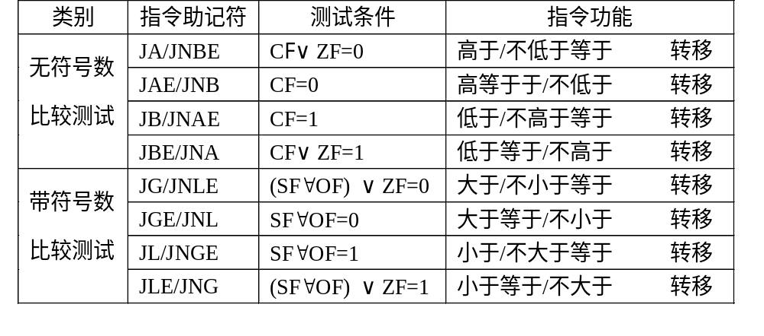
控制转移指令
无条件转移指令JMP
※ 段内转移：修改IP
短转移（2字节指令）
近转移（3字节指令）
段间转移：修改CS：IP
条件转移指令
段内短转移
跳转距离-128－+127
过程调用指令 CALL
过程返回指令 RET
返回地址：入栈/出栈
修改IP / CS IP

Slide 29
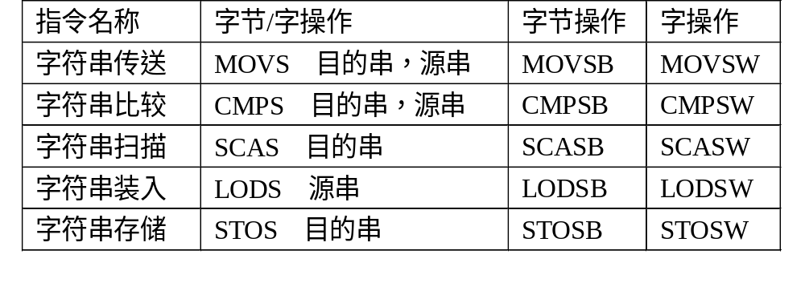
串操作指令
字符串操作指令的特点：
  源串：DS SI 目的串：ES DI
  DF：控制处理方向（CLD 增加；STD 减小）
  SI、DI自动修改
  与重复指令REP配合使用（重复次数：CX）

Slide 30
第四章 汇编语言程序设计

Slide 31
第四章 基本要求
掌握汇编语言程序的编写、汇编、连接及运行过程
掌握常用伪指令使用方法
掌握DOS功能调用方法
掌握不同结构程序的设计方法
理解常用汇编语言应用例子：数据的显示、排序、传送、比较、查询。

Slide 32
常用伪指令
[名字] 助记符 [参数] [；注释]
运算符 TYPE , LENGTH, SEG, OFFSET, SIZE
数据定义 DB, DW, DD
表达式赋值 符号名 EQU 值
段定义 段名 SEGMENT [定位类型] [组合类型] [分类名]
  逻辑段内容
  段名 ENDS
段分配语句 ASSUME CS:段名, DS: 段名, SS: 段名, ES: 段名
过程定义 过程名 PROC NEAR或FAR
…… ；指令语句
RET
过程名 ENDP
程序结束 END 表达式

Slide 33
汇编语言程序结构
SSEG SEGMENT STACK
…… ；定义堆栈段
SSEG ENDS
DSEG SEGMENT
…… ；定义数据段
DSEG ENDS
ESEG SEGMENT
…… ；定义附加段
ESEG ENDS
CSEG SEGMENT
ASSUME CS：CSEG，DS：DSEG， ES：ESEG，SS：SSEG
MAIN PROC FAR
…… ；定义代码段
RET
MAIN ENDP
CSEG ENDS
END MAIN ；源程序模块结束。

Slide 34
汇编语言程序的运行过程
命令
PC-DOS操作系统
Debug调试命令
显示内存单元内容D
修改存贮单元内容E
检查/修改寄存器内容R
运行命令G
单步命令T，P
反汇编命令U
退出命令Q
EDIT
编辑程序
.ASM
源程序
文件
MASM
汇编程序
.OBJ
目标
文件
LINK
链接程序
.EXE
可执行
文件
装入
程序
DEBUG
调试程序
.LST
列表打
印文件
.LIB
库文件
.MAP
映像
文件
.OBJ
其它文件

Slide 35
DOS系统功能调用
1号功能： 字符键入并显示，ASCII码存入AL中, 等待输入
2号功能： 屏幕显示1个字符，ASCII码送入DL寄存器
6号功能： 字符输入输出
DL＝ 0FFH JZ 无按键按下（ZF=1）
8号功能： 类似1号调用，键入的字符不显示在屏幕上
9号功能： 显示字符串
DS:DX（字符串首地址），’$’字符结束
0AH号功能：输入字符串
开辟缓冲区，DS:DX指向缓冲区
4CH号功能：返回DOS

Slide 36
程序设计典型应用
字符（数据）排序
字符串移动、比较以及查找
判断字符（数据）正负、奇偶及大小
字符的输入与显示（不同数制及字符）

Slide 37
第五章 微机的输入和输出

Slide 38
第五章 基本要求
掌握接口的概念，掌握接口所包含的常用信号线，了解接口的编址方法
掌握输入/输出指令
熟悉基本的数据输入/输出方法

Slide 39
I/O接口概念
I/O接口功能
  输入缓冲
  输出锁存
  外设编址控制
  电平转换
  转换信息格式：A/D、D/A
  时序控制：同步
输入/输出方法
  程序控制方式
无条件传送
查询方式
  中断控制方式
  直接存贮器存取（DMA）方式
输入/输出指令
直接寻址
IN AL，n
OUT n ，AL
间接寻址
IN AL，DX
OUT DX ，AL

Slide 40
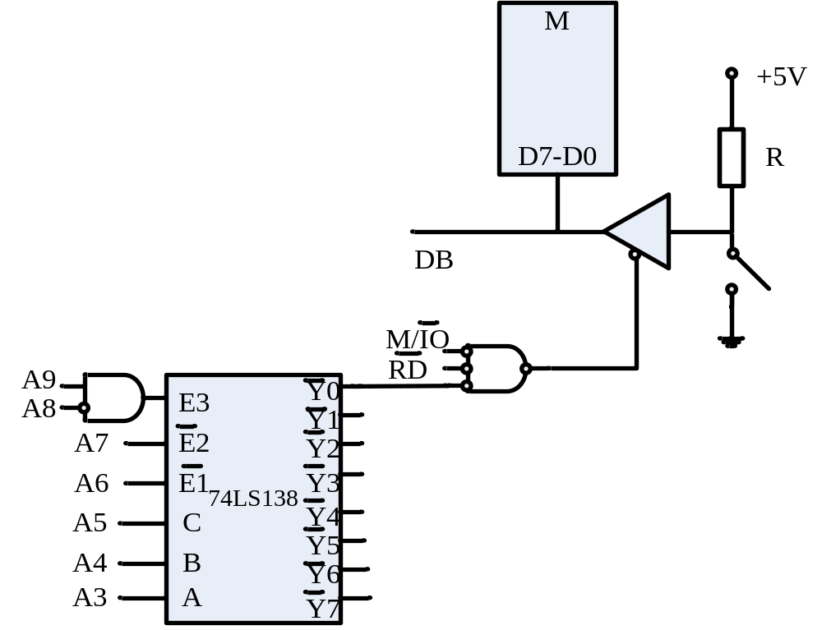
I/O端口地址译码方法
端口分类：状态口、控制口、数据口
将译码器接到地址总线，对地址进行译码
  200H～207H
未用地址线
  地址重叠

Slide 41
第六章 中断处理技术

Slide 42
第六章 基本要求
掌握中断的概念及中断处理过程
掌握中断类型码、中断向量表与中断服务程序的入口地址三者的关系，中断向量的设置
掌握可屏蔽中断的响应过程
了解可编程中断控制器8259A的结构与基本原理
掌握中断优先级的判断（各类中断优先级、8259A 中断优先级）

Slide 43
中断概念
中断
  CPU正在执行程序过程中，受到内部或外部事件的触发
  暂停正在执行的程序，转到一段为触发事件而编写的程序去执行
  该程序执行完，再返回到被打断处继续执行
中断优先级
  内部中断（除法错、INTO、INT、INT n）
  非屏蔽中断
  可屏蔽中断
  单步中断
中断服务程序入口地址
  中断服务程序的存放地址，段地址：偏移地址
  中断向量

Slide 44
中断向量表
00000H | 0型中断服务程序首地址的偏移地址
00001H
00002H | 0型中断服务程序首地址的段地址
00003H
00004H | 1型中断服务程序首地址的偏移地址
00005H
00006H | 1型中断服务程序首地址的段地址
00007H
 | …… ……
003FCH | 255型中断服务程序首地址的偏移地址
003FDH
003FEH | 255型中断服务程序首地址的段地址
003FFH
 | …… ……
*****H | 0型中断服务程序的指令码
中断程序入口地址表
  存储256类中断的中断服务程序入口地址
  占用1KB，位于内存00000～003FFH
中断类型号→中断向量
  n×4
  4n，4n＋1→IP
  4n+2, 4n+3 → CS
中断向量表建立方法
  绝对地址置入法 （伪指令）
  直接装入法 （MOV指令）
  使用串指令装入法 （STOSW指令）
  使用DOS调用法 （25H号）
DS：DX＝中断服务程序入口地址
AL＝中断类型号

Slide 45
8259A
中断优先权管理
完全嵌套方式
自动循环方式
中断屏蔽方式
特殊完全嵌套方式
中断结束管理方式
一般EOI方式
特殊EOI方式
自动EOI方式
INTA
INT
D₇～D₀
数据缓冲器
控 制 电 路
RD
WR
A₀
CS
读/写
控制逻辑
中断
服务
寄存器
ISR
优先
权判
别器
PR
中断
请求
寄存器
IRR
IR₀
IR₁
……
CAS₀
CAS₁
CAS₂
SP/EN
级联缓冲/比较器
IR₇
中断屏蔽寄存器IMR

Slide 46
8259A级联使用
优先级顺序
  主片、从片完全嵌套方式
  主片特殊完全嵌套方式，从片完全嵌套方式
控制总线 WR、RD、INTR、INTA、M/IO
地址总线A₁₅～A₀
数据总线D₇～D₀
CS
A₀
INTA
D₇～D₀
CS
A₀
INTA
D₇～D₀
CS
A₀
INTA
INT
D₇～D₀
CAS₀
CAS₀
CAS₀
从8259A
（2#）
CAS₁
从8259A
（1#）
CAS₁
CAS₁
主8259A
CAS₂
SP／EN
CAS₂
CAS₂
SP／EN
Vcc
SP／EN
INT
INT
IR₇ IR₆ ……… IR₁ IR₀
IR7 IR6 ……… IR1 IR0
IR₇ IR₆ ……IR₃ ……IR₀
IR₇
IR₀

Slide 47
中断执行过程——可屏蔽中断
中断请求
外设通过8259A向CPU申请中断。
中断响应
条件： ①无内部中断；②无NMI；③无总线请求；④IF=1。
过程：
CPU通过INTA 引脚发出两个总线周期的低电平信号：通知8259A 响应中断，读中断类型码；
保护断点（FR、当前CS及IP）；
清IF及TF标志；
中断类型号n→中断向量地址（n*4）→中断处理程序首地址送IP及CS（中断向量表），转入中断处理程序。
中断处理（保护现场、中断服务、恢复现场等）
中断返回（IRET）

Slide 48
第七章 可编程计数器8253

Slide 49
第七章 基本要求
掌握8253的工作方式0、2、3特点，不同工作方式的选择，初始化编程步骤及应用。

Slide 50
8253内部结构
工作方式
方式2——分频方式
方式3——方波方式
初始化编程
写控制字
写计数初值
8位
16位（先低后高）
※ 数据进制方式（BCD码——H）
内 部 总 线
D₇~D₀
数据总线
缓冲器
CLK₀
计数器0#
GATE₀
OUT₀
RD
WR
A₁
A₀
CS
读/写
控制逻辑
计数器1#
CLK₁
GATE₁
OUT₁
计数器2#
CLK₂
控制字寄存器
GATE₂
OUT₂

Slide 51
8253控制字
D₇ D₆ D₅ D₄ D₃ D₂ D₁ D₀
SC₁ SC₀ RL₁ RL₀ M₂ M₁ M₀ BCD
选择计数器
进位制方式
00： 选择0#计数器
0：二进制计数
01： 选择1#计数器
1：BCD码计数
10： 选择2#计数器
工作方式
读出/装入计数值的格式
000： 方式0
00： 将计数器中CE的数据锁存到OL中
001： 方式1
01：选计数器的低8位字节读或写
×10：方式2
10：选计数器的高8位字节读或写
×11：方式3
11：计数器两次读或写操作
（先低8位字节，后高8位字节）
100： 方式4
101： 方式5

Slide 52
方式2——分频工作方式
CW=14H
LSB=4
WR
装入CR
CLK
GATE
CR→CE
CR→CE
CR→CE
CR→CE
CR→CE
OUT

Slide 53
方式3——方波方式
CW=16H
LSB=4
WR
CLK
GATE
OUT

Slide 54
第八章 可编程接口8255A

Slide 55
第八章 基本要求
了解8255A的内部结构
掌握8255A的工作方式0及其应用

Slide 56
8255A
8255A的工作方式
方式0——基本输入/输出方式
8255A的应用
开关输入
LED输出显示
七段码显示
键盘识别
A组
控制
A组
口A
（8）
I/O
PA₇～PA₀
数据
缓冲器
8位内部总线
A组
口C
（高4位）
I/O
PC₇～PC₄
D₇～D₀
B组
口C
（低4位）
I/O
PC₃～PC₀
RD
WR
A₁
A₀
RESET
CS
读/写
控制逻辑
B组
控制
B组
口B
（8）
I/O
PB₇～PB₀

Slide 57
8255A控制字
D₇ D₆ D₅ D₄ D₃ D₂ D₁ D₀
工作方式控制字
1
A组控制
B组控制
00 A组工作在方式0
01 A组工作在方式1
1X A组工作在方式2
0 PA口为输出
1 PA口为输入
0 PC口高4位为输出
1 PC口高4位为输入
D6D5=
D4=
D3=
D2=
0 B组工作在方式0
1 B组工作在方式1
D1=
0 PB口为输出
1 PB口为输入
D0=
0 PC口低4位为输出
1 PC口低4位为输入
D₇ D₆ D₅ D₄ D₃ D₂ D₁ D₀
置位/复位控制字
0 × × ×
000 选择D0位
001 选择D1位
010 选择D2位
011 选择D3位
100 选择D4位
101 选择D5位
110 选择D6位
111 选择D7位
位选择：PC₇～PC₀的编码
D₀＝
0 将D3D2D1编码所对应的PCi位清“0”
1 将D3D2D1编码所对应的PCi位置“1”
D₃D₂D₁ ＝

Slide 58
8255A应用举例
D₀
＋5V
CS
PA₀
PA₁
D₁
8255A
……
D₇~D₀
PA₇
D₇
A₀
＋5V
PB₀
A₁
PB₁
RD
……
WR
PB₇
K₀
K₁
……
K₇

Slide 59
8255A应用举例
a
f
g
b
e
d
c
DP
＋5V
8255A
74LS138
K₀
PA₀
K₁
A₁₅
G₁
A₀
PA₁
K₂
A₆
G_{2A}
Y₄
CS
PA₂
PA₃
K₃
M/IO
G_{2B}
a
A₁
A₀
PB₀
A₂
A₁
PB₁
b
A₅
C
c
A₄
B
PB₂
A₃
A
PB₃
d
RD
RD
e
WR
WR
PB₄
PB₅
f
DB
D₇~D₀
PB₆
g
PB₇
DP
＋5V

Slide 60
8255A应用举例
＋5V
74LS138
8255A
PA₀
0
1
2
3
A₉
G₁
4
PA₁
5
6
7
A₆
G_{2A}
Y₃
CS
M/IO
G_{2B}
PA₂
8
9
A
B
A₀
A₀
PA₃
C
D
E
F
A₅
C
A₄
B
A₁
A₁
G
R
U
Q
PA₄
A₃
A
RD
RD
WR
WR
PB₀
PB₁
DB
D₇~D₀
PB₂
PB₃

Slide 61
第九章 D/A、A/D转换及其接口

Slide 62
第九章 基本要求
掌握DAC0832的使用方法，单极性和双极性D/A转换接口电路连接；
掌握ADC0809的使用方法，采用查询法的A/D接口电路连接（启动信号START、转换结束信号EOC和数据输出允许信号OE）；
掌握DA0832及AD0809的编程控制及应用。

Slide 63
DAC0832
DAC0832的工作方式
直通工作方式
单缓冲工作方式
双缓冲工作方式
DAC0832的应用
输出信号的极性
输出信号与数字量的关系
(MSB)
DI₇
DI₆
DI₅
DI₄
DI₃
DI₂
DI₁
DI₀
(LSB)
输入寄存器
DAC寄存器
D/A转换器
D
Q
D
Q
V_{REF}
I_{OUT2}
I_{OUT1}
R_{FB}
D
Q
D
Q
ILE
LE₁
LE₂
AGND
CS
WR₁
VCC
WR₂
XFER
DGND

Slide 64
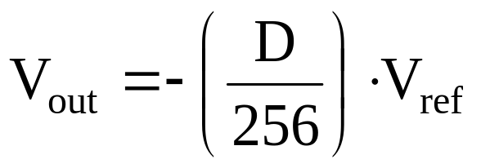
单缓冲方式
DAC
0832
DI₇～DI₀
Vcc
＋15V
DB
AB
译码器
V_{REF}
CS
I_{OUT1}
－
＋
IOW
WR₁
V_{OUT}
I_{OUT2}
WR₂
XFER
ILE
＋5V

Slide 65
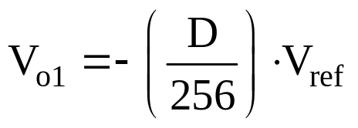
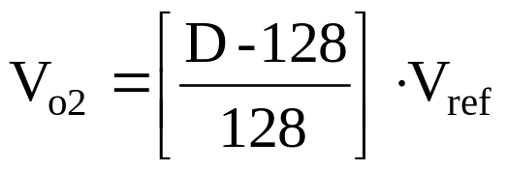
双缓冲方式，双极性输出
＋5V
DAC0832
DB
DI₇～DI₀
2R
2R
V_{REF}
AB
译
码
器
XFER
R_{FB}
CS
I_{OUT1}
R
－
＋
IOW
I_{OUT2}
－
＋
WR₁
V_{o1}
V_{o2}
WR₂
A_{GND}
＋5V
ILE

Slide 66
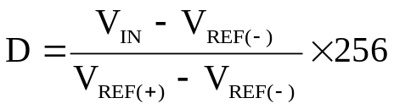
ADC0809
START
CLK时钟
输出与输入的关系
IN₇
8路
模
拟
开
关
A/D
控制与时序
EOC
8路
模拟
输入
V_{IN}
SAR
锁存缓冲器
三态输出
2^{－1}MSB
编程
数字量输出
IN₀
比较器
选择模拟通道号
V_{ST}
树状开关
2^{－8}LSB
启动A/D转换
ADDC
ADDB
ADDA
地址
锁存
与
译码
读入EOC状态信息
电阻网络
ALE
A/D转换完？
N
Y
REF(－)
读入转换结果
Vcc
GND
REF(+)
OE输出允许

Slide 67
应用举例
GND
＋5V
ADC 0809
IN₀
EOC
IN₁
2⁻¹～2⁻⁸
DB₇～DB₀
IN₇
ADDC
ADDB
ADDA
A₂～A₀
500kHz
CLK
OE
IOR
＋5V
CS₁
REF(+)
START
GND
REF(-)
ALE
IOW

Slide 68
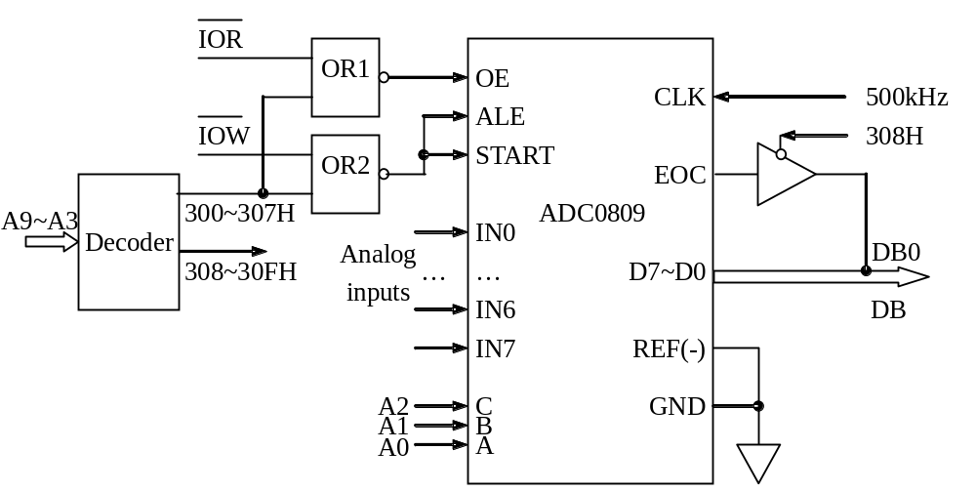
应用举例

Slide 69
第十章 串行通信和可编程接口芯片8251A

Slide 70
第十章 基本要求
掌握串行通讯的特点，波特率概念，同步通讯及异步通讯的概念，异步通讯中帧数据的格式及常见错误类型，RS-232C标准；
了解8251A的编程使用。

Slide 71
串行通信
01001001
计算机
计算机（或外设）
8T
远距离
低速率
（a）单工通信方式
（b）半双工通信方式
（c）全双工通信方式

Slide 72
异步串行通信
帧数据格式
第n个字符
第(n＋1)个字符
起
始
位
停
止
位
7位数据
奇偶校验
空闲位
下一个起始位
1
0
0/1
0/1
0/1
0/1
0/1
0/1
0/1
0/1
1 1 1 1 0 ……
T_{d}
低位
高位
下降边沿指出
下一个字符开始
波特率：单位时间内可传送二进制数据的位数。单位为bit/s 。
错误：奇偶错，溢出错，帧错误。

Slide 73
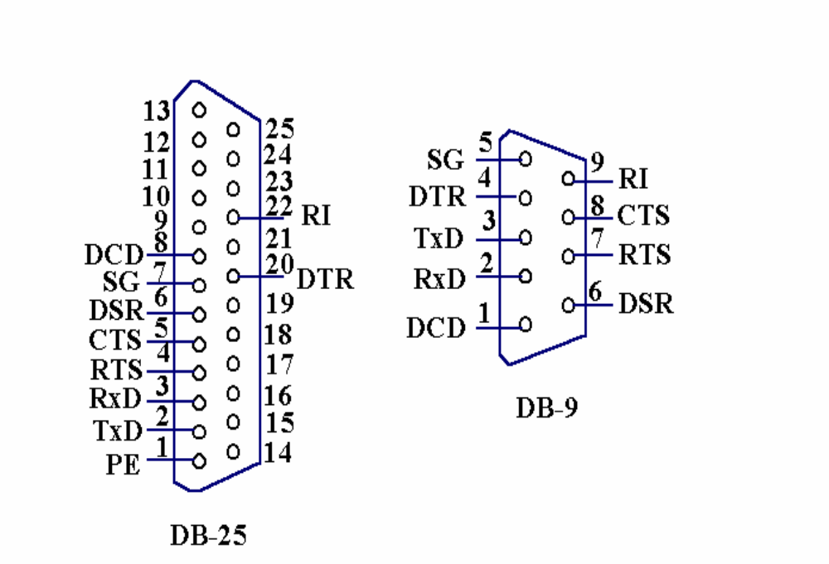
RS-232C
RS-232C机械特性
RS-232C电气特性
采用负逻辑
逻辑高电平：-3V~-15V
逻辑低电平：+3V~+15V
RS-232C应用
计算机
TxD
计算机
2
2
RxD
3
3
RTS
4
4
CTS
5
5
GND
7
7
DSR
6
6
DTR
20
20

